Slide 1

Alternative 7 Schiffe versenken
BS&RN SoSe2022
Habib Mustafa Koca, Divya Kharbanda, Eyüp Tolgahan Yildirim, Akash Mehra, Felix-Markus Koschitzky

Slide 2
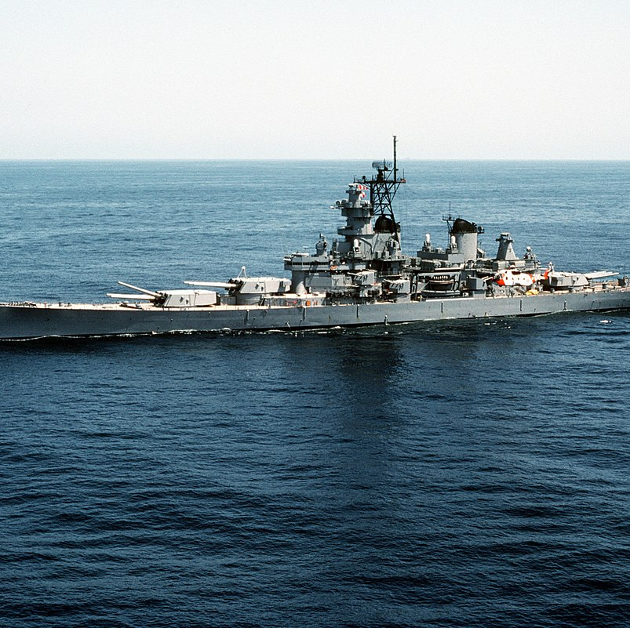
Inhaltsverzeichnis
Start
Namenseingabe
Input
Board Erstellung
Zuweisung Append
Platzierung def placeship
Platzierung (Zeile; Spalte; Horiz./Vert.)
Speicherung
Kontrolle (Überlappung)
Spiel
Angriff def attack
Platzierung (Koordinaten)
Kontrolle
Speicherung
Spielstand
clearscreen
Ende
„Game Over“
Timer
(Threads)
Interprozesskommunikation
(Probleme)
Quellen

Slide 3
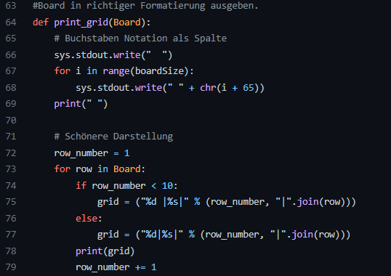
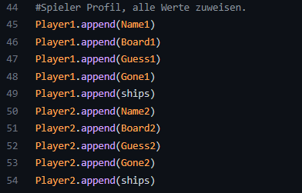
Start
Spiel wird im Terminal gespielt
Multiplayerspiel (2 Spieler)
Spielfeldgröße Erlaubt: 8-12
Auswahl der Spielfeldgröße
Namenseingabe durch Input
„Wie heißt Spieler1? Spieler1: “
„Wie heißt Spieler2? Spieler2: “
Erstellung des Boards
Methode: print_grid:
Zuweisung erfolgt durch den Befehl .append
Name i (Spielername)
Board i (Board für die eigene Platzierung)
Guess i (Board für die Angriffe)
Gone i (Board für Kontrolle gegen Überlappung)
ships i (Liste mit einsetzbaren Schiffen)

Slide 4
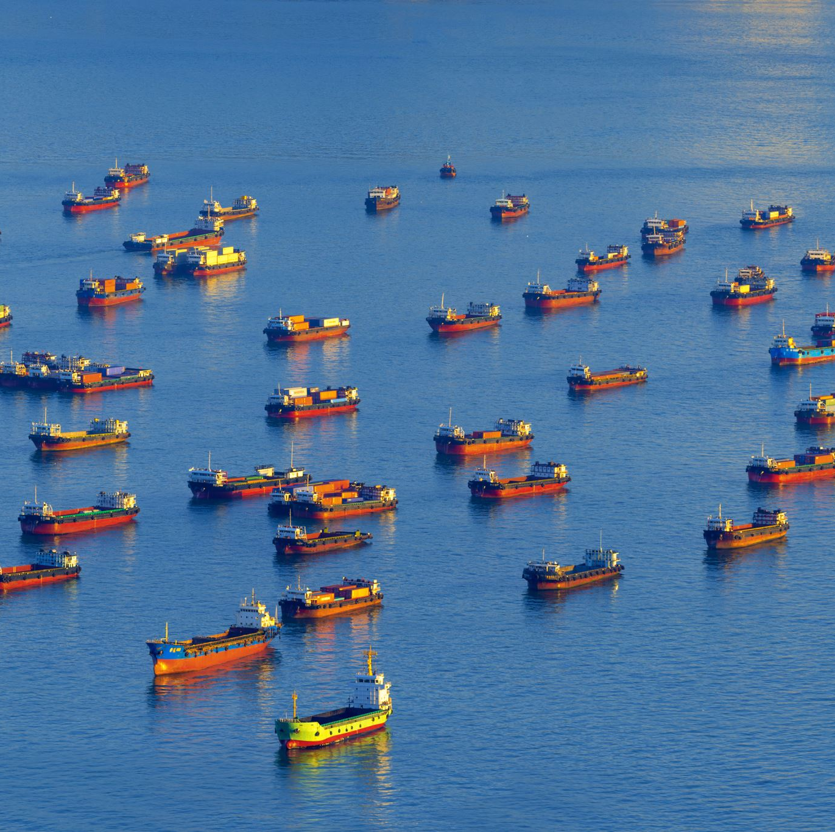
Start
Platzierung der Schiffe
Funktion:
def place_ship:
Übergabeparameter: Board, Gone, Name
Abfrage: Zeile; Spalte; Horizontal/Vertikal
Jeweils für „Schlachtschiff“; „Kreuzer“; „Zerstörer“ und „U-Boot“
Speicherung (Koordinaten): Liste: „Gone“ (detailliertere Erklärung folgt)
Eigenes ersichtliches Board ist „Board“
Kontrolle: über „Board3“
Sowohl Kontrolle auf Überlappung als auch auf Boardüberquerung
Jedes Schiff wird vor der gewünschten Platzierung geprüft
Koordinaten werden gespeichert und mit denen auf „Board“ abgeglichen

Slide 5
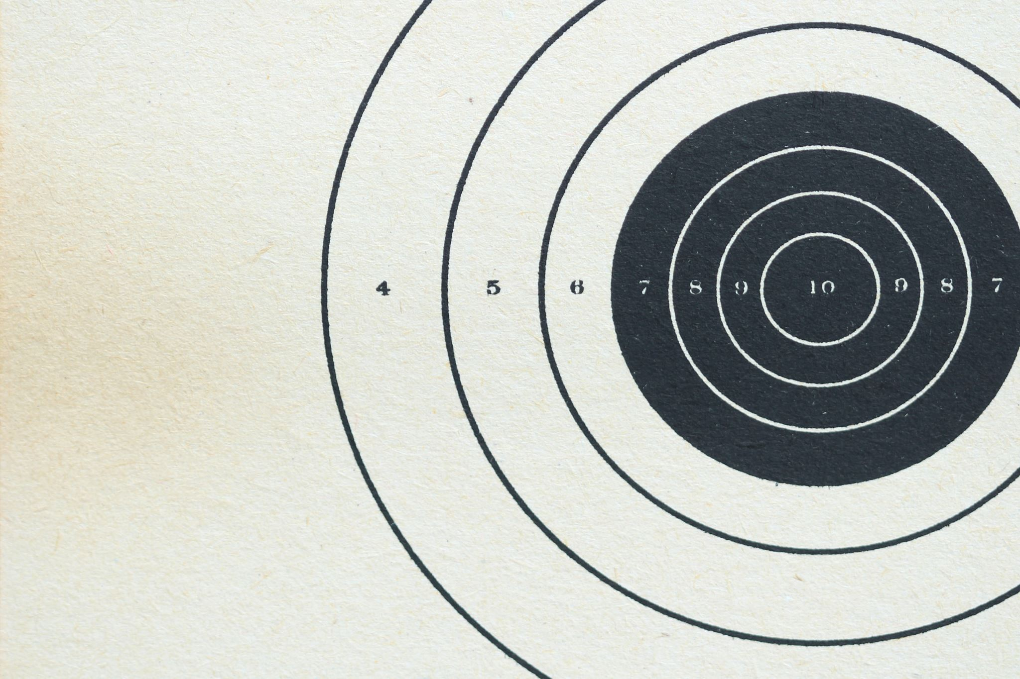
Spiel
Attackieren:
Funktion: def attack
Übergabeparameter: Board, Guess, Name, Gone
Abfrage: Zeile/Spalte
Die ausgewählten Felder des Gegenspielers werden beschossen
Anzeige auf „Guess“
"x" / "0" : Treffer oder Fehlschuss
Schiff ist zerstört, wenn alle Schiffsteile getroffen wurden
Entsprechende Anzeige
Kontrolle:
Ob eine Stelle bereits auf Schiffe geprüft wurde, mit Abgleich von „x“ und „0“
Wenn Ja: Exception

Slide 6
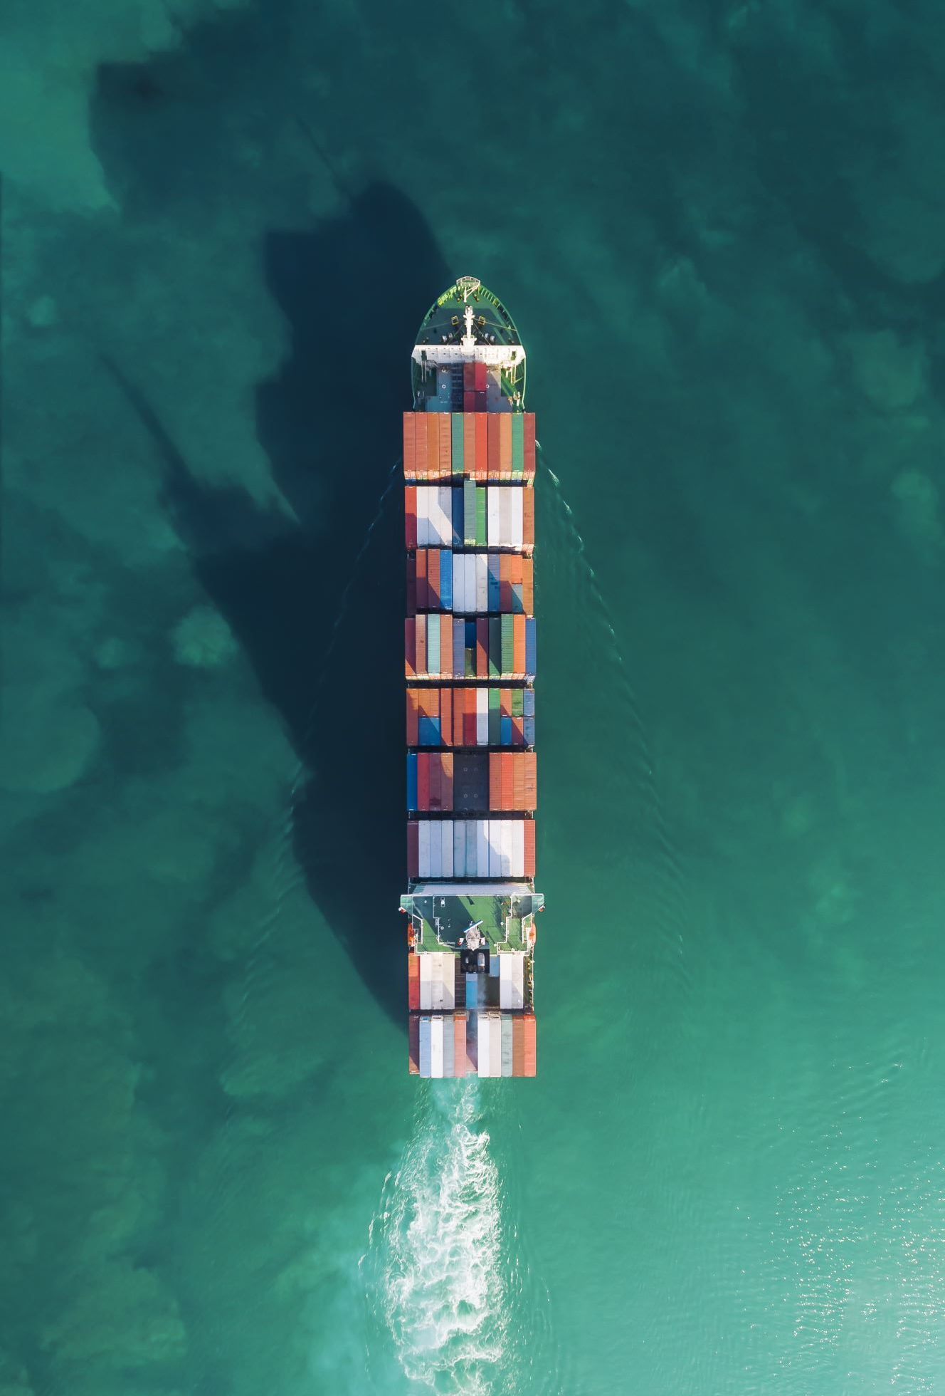
Spiel
Spielerwechsel:
Funktion def clearscreen
Optisch gesäuberte Shell für Übergabe an Gegenspieler
Gewährleistung der Fairness
Benutzereingabe gesteuert
Enterklick

Slide 7
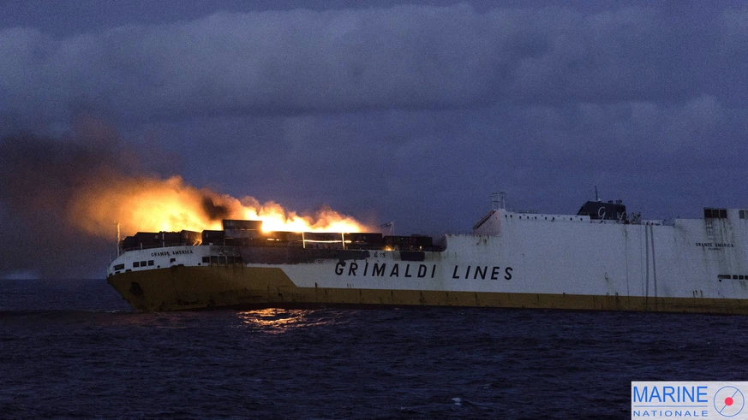
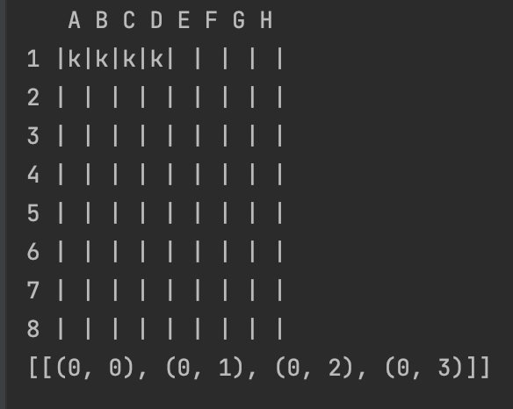
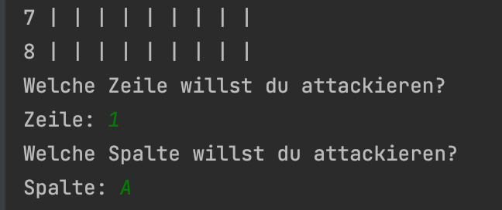
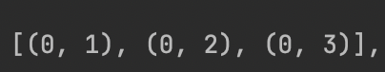
Spiel
​Spielstand:
Liste: „Gone“
Besteht aus 10 Unterlisten
Beinhaltet Koordinaten von Schiffsteilen
Jede Unterliste entspricht einem ganzen Schiff
Ein Schiffsteil entspricht einem Tupel. Bsp.: (0, 1)
Restliche Schiffsteile:

Slide 8
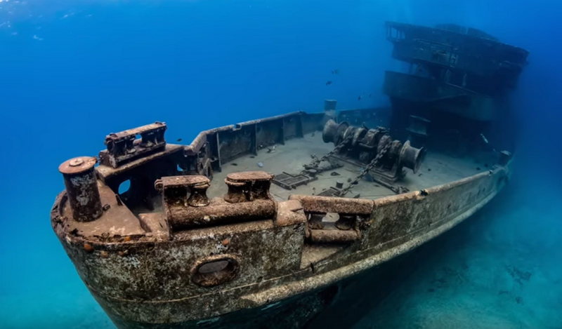

Ende
Treffer: Koordinaten-Tupel aus „Gone“ wird gelöscht
Löschung einer vollständigen Unterliste in Gone
Schiff gesunken
Anzeige auf Shell
Wenn die komplette Liste „Gone“ leer ist:
Game Over – Spiel zu Ende.

Slide 9

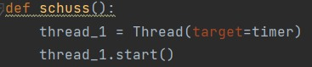
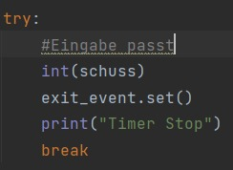
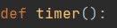
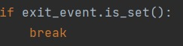
Timer
Jeder Spieler hat 15 Sekunden Zeit
Nach Ablauf des Timers, wird ein Zufallsschuss generiert
Möglichkeiten mit threading
Event wird gesetzt, um Timer zu Stoppen

Slide 10
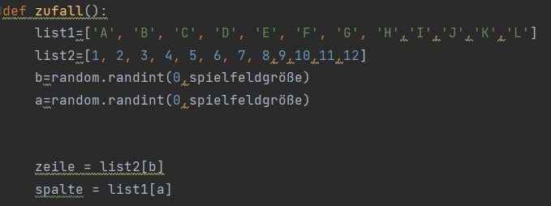
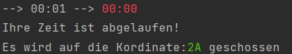
Zufallsschuss
import random
Zwei Listen mit Variablen
Berücksichtigung der Spielfeldgröße
Zwei unabhänige Zufallsausgaben
Ausgabe der Zeile + Spalte

Slide 11



Interprozesskommunikation

Slide 12
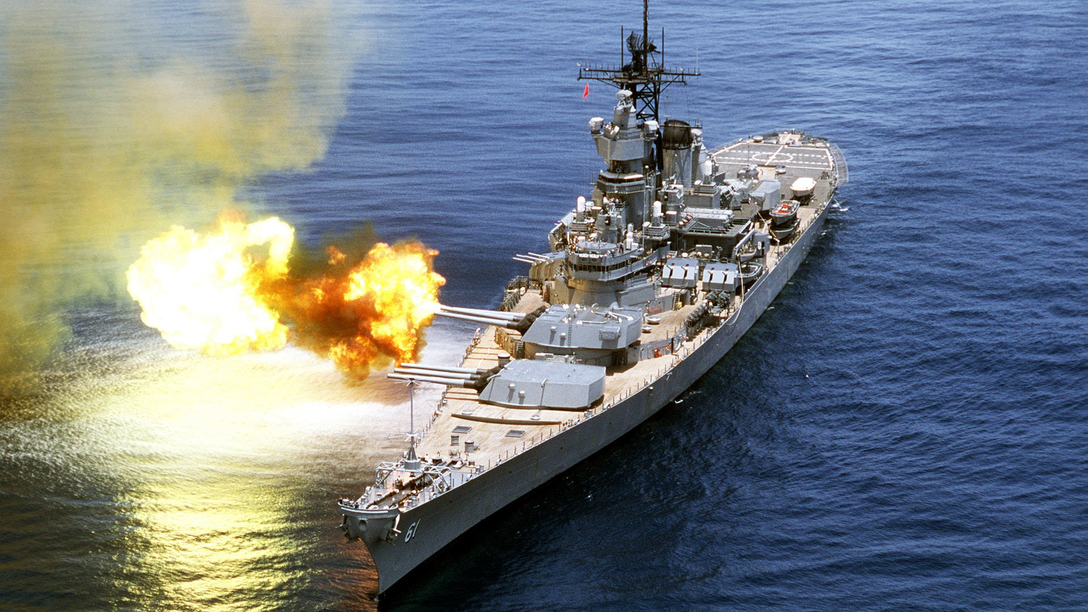
Vielen Dank für Ihre Aufmerksamkeit
Habib Mustafa Koca, Divya Kharbanda, Eyüp Tolgahan Yildirim, Akash Mehra, Felix-Markus Koschitzky

